Slide 1
Intro TO EA (2)

Slide 2
Konsep EA
EA muncul untuk mengatasi 2 hal :
System complexity
Organisasi menghabiskan banyak biaya untuk membangun sistem teknologi informasi
Poor Business Alignment
Organisasi menemui kesulitan dalam memenuhi kebutuhan bisnis dengan teknologi informasi yang dibangun.

Slide 3
Konsep EA
Untuk membuat suatu perspective yang terintegrasi pada suatu enterprise dibutuhkan teknik untuk menggambarkan arsitektur dengan cara yg koheren dan mengkomunikasikannya dengan seluruh stake holder yg relevan.
Stake holder yang berbeda jenis akan memiliki cara pandang masing 0 masing terhadap arsitektur.

Slide 4
Konsep EA
EA menangkap esensi bisnis, IT dan evolusinya. Arsitektur akan sangat membantu dalam memahami esensi bisnis, yang memungkinkan fleksibilitas dan adaptasi maksimum
Tanpa arsitektur yang baik akan sangat sulit untuk mencapai kesuksesan dalam bisnis

Slide 5
Kunci EA
Perpaduan IT dan bisnis sangat penting
Perpaduan harus ditekankan pada konteks pemahaman bisnis proses dan prioritasnya
Orientasi servis tidak hanya pada aplikasi
EA harus lebih fleksibel dan terintegrasi
Model tata kelola IT harus mampu menangani semuanya.

Slide 6
Alasan IT terlalu sering gagal dalammendukung perubahan dengan efektif
Integrasi teknologi mahal, beresiko tinggi dan rumit
Informasi ada dimana saja tetapi mendapatkan akses ke informasi yang tepat pada waktu yang tepat sangat sulit
Memodifikasi perilaku sistem membutuhkan waktu lama dan perubahan sulit dikomunikasikan dan di implementasikan dengan efektif
Kebanyakan sistem IT dan operasinya sifatnya tetap dijalankan dengan kemungkinan adanya redudansi
IT dianggap sebagai sumber biaya dan tidak memberikan nilai bagi bisnis

Slide 7
Business and IT Responses to Misalignment
Respon IT terhadap Bisnis | Respon bisnis terhadap IT
Lebih akurat dan defensif | Tidak umum bagi bisnis dalam melakukan sesuatu dengan caranya sendiri dan mengembangkan aplikasi yang terisolasi dari IT
Menciptakan standar teknologi yang dapat memunculkan kesewenang - wenangan pada bisnis | Tidak melibatkan IT dalam pengambilan keputusan yang akan mempengarui IT
Membutuhkan waktu untuk proses pengembangan dan rincian dokumentasi untuk sistem baru dan mengubah sistem yg ada | Membawa ke kacauan yang lebih besar dan rumit yang dapat mengganggu bisnis dalam mendapatkan servis dari IT organisasi
Ketika IT meyakini adanya kesan dihasilkan disiplin formal terhadap sistem yang kacau, bisnis hanya dapat melihat bahwa permintaan yang ketat menahan inovasi bagi bisnis unuk lebih cepat merespon perubahan permintaan pasar yang sangat cepat

Slide 8
Basis for EA
IT :
Rumit dan mahal dalam pemeliharaan
Menghambat kemampuan organisasi dalam merespon bisnis dan perubahan ekonomi
Tidak terintegrasi
Informasi kritis sering kadaluarsa dan tidak benar
Budaya tidak percaya antara bisnis dan fungsi teknologi organisasi

Slide 9
Basis for EA (2)
Unmanaged complexity dalam bidang IT membawa kearah biaya yang lebih besar dan tidak fleksibel
Tidak adanya standar, redudansi aplikasi, multiple platform dan inkonsistensi data
EA mendefenisikan sejumlah tools dan metode untuk menyelesaikan kerumitan
Saat keuntungan EA dipahami, mengukur nilai merupakan tantangan
EA merupakan pendekatan dalam menyelesaikan masalah

Slide 10
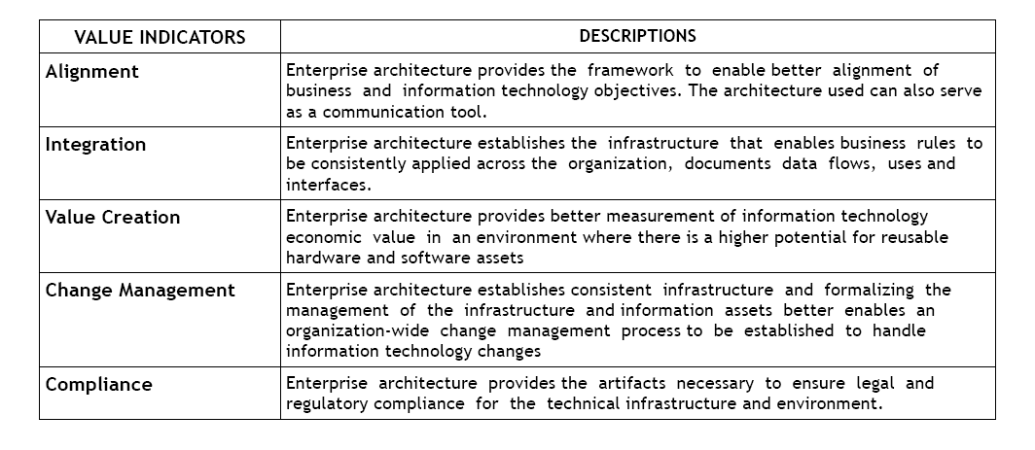
Importance of EA

Slide 11
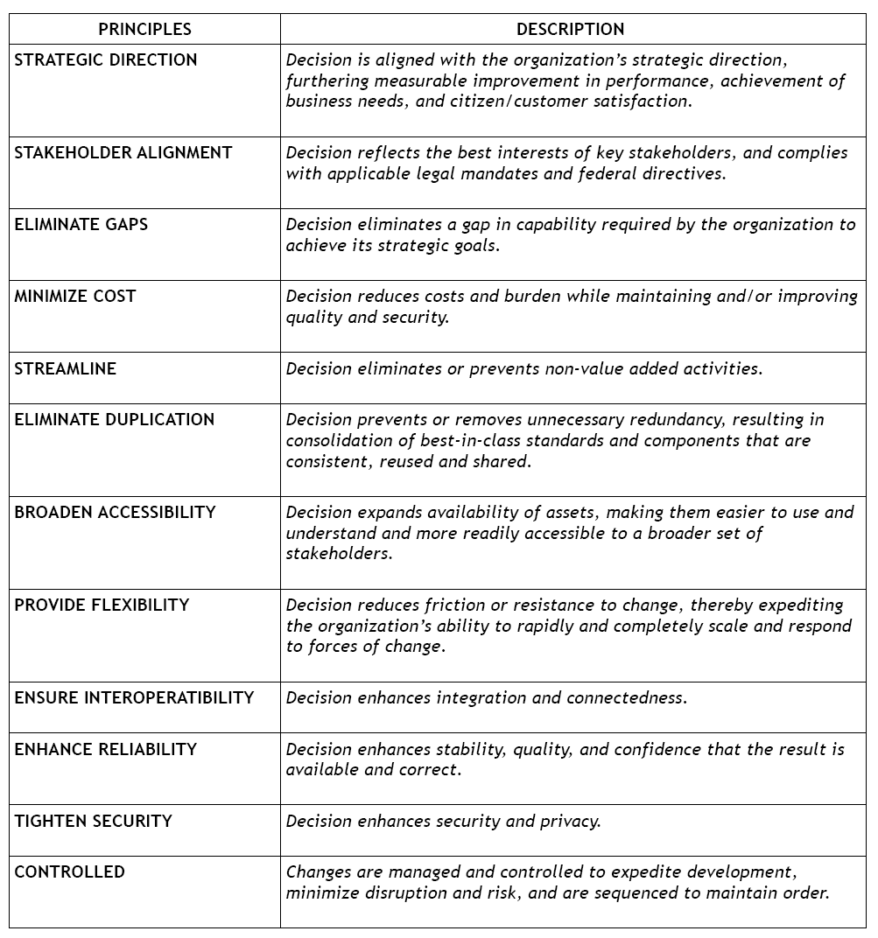
EA Principles

Slide 12
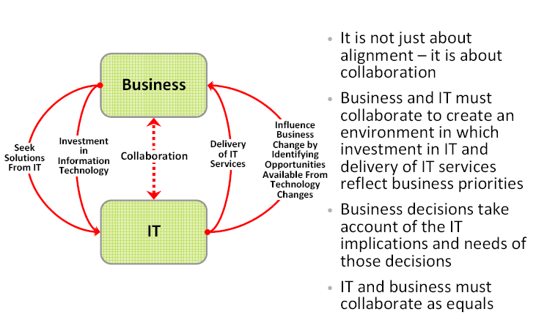
Business and IT alignment

Slide 13
Issues in developping EA
Issue 1 – Fokus pada perencanaan
Fokus sangat intens pada analisis dan strategi
Mencegah melakukan implementasi solusi
Arsitektur menghambat penghantaran/ penyampaian nilai
Issue 2 – Langsung pada solusi
Solusi teknis dan implementasi data
Teknologi sulit disejajarkan dengan enterprise
Memperkuat kesenjangan antara bisnis dan IT
Tantangan adalah menyeimbangkan pengembangan strategi, tujuan, rintangan dengan solusi teknologi

Slide 14
Elements of EA
Analysis Tools
Memberikan abstraksi dan model pada seluruh tingkatan dan perspektif EA
Untuk menempatkan dengan jelas hubungan dan ketergantungan antara business services, business process, aplikasi dan teknologi
Planning Tool
Untuk menerjemahkan cara strategis pada arsitektur untuk pengembangan kedepan dan integrasinya
Decision – making tool
Untuk memberikan evaluasi pada framework , pemilihan dan membenarkan pilihan pengembangan strategis dan keputusan arsitektur
Design tool
Untuk memberikan dukungan yang dibutuhkan dalam bentuk pendekatan indutri, pola, petunjuk, dan referensi model

Slide 15
Elements of EA (2)
Change management tool
Untuk memberikan framework untuk sinkronisasi dan kordinasi aktivitas pengembangan antar berbagai proyek pengembangan
Governance tool
Untuk memberikan kewenangan rancangan arsitektur yang jelas dan penyimpanan utama bagi tujuan EA dan blueprint tunggal prinsip arsitektur, standard, pola, panduan, referensi model, aset yang dapat digunakan kembali dan templet
Alignment tool
Untuk menjembatani antara strategi bisnis dan IT dan untuk melengkapi manajer bisnis dengan pandangan non teknis terhadap EA dan bagaimana mendukung model operasional

Slide 16
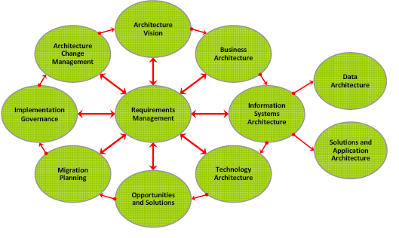
EA development and Implementation Process

Slide 17
Resiko tanpa EA
Ketidak mampuan dalam merespon tantangan bisnis dengan cepat
Kurangnya konsistensi karena tidak adanya standar
Kurang fokus terhadap kebutuhan enterprise
Kurangnya petunjuk umum karena tidak sinergi
Pandangan sempit terhadap target EA saat ini dan di masa depan
Ketidakmampuan dalam meramalkan pengaruh perubahan di masa depan

Slide 18
Resiko tanpa EA (2)
Meningkatkan kesenjangan dan konflik arsitektur
Hilangnya informasi kritis dan pengetahuan
Kekakuan, redudansi, dan kurangnya fleksibilitas
Kurang terintegrasi, kompatibilitas operasi antar aplikasi
Rumit, rapuh dan mahal operasi antar aplikasi
Pengembangan perangkat lunak yang terpecah oleh pendekatan taktis dan reaktif

Slide 19
Tugas
1. Tugas individu
Baca dan buat resume :
..\Enterprise+Architecture+Fundamentals.doc
2. Tugas kelompok
tugas 1.docx

Slide 20
Terimakasih

